Slide 1
De kunst van het ouder worden
2019
Petra Bolhuis en Theo Meereboer

Slide 2
Filosofie en levenskunst
Filosofie= liefde voor kennis en/of wijsheid.
Het woord stamt uit de 6de eeuw voor Chr.
Toen alleen weggelegd voor een kleine elite, nu voor iedereen die keuzes kan maken in zijn/haar leven en werk.

Slide 3
Ouder worden
Vroeger de mode ( eind 19de eeuw wilde men ouder lijken)
Nu te vermijden? (forever young)
Frits de Lange in ‘de laatste generatie’; “Dit is de generatie die wil blijven”
We krijgen er ieder jaar een weekend bij.

Slide 4
De stille generatie
Voor de oorlog geboren 1925-1940
78 t/m 93 jaar
1.018.293 Nederlanders
Verzuiling
Zo hoort het
Oorlogservaringen
Wederopbouw
We hebben het nog nooit zo goed gehad
Digibeet
Man vrouw verdeling
Noeste werkers

Slide 5
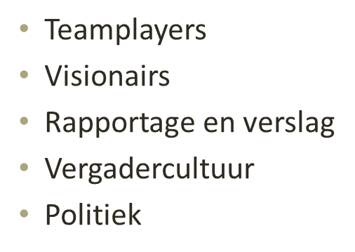
Babyboom generatie
Protestgeneratie
1940-1955
Nu (2018)63 t/m 78 2.700.410 Nederlanders
Draagvlak creëren
Structureren
Idealiseren
Status
Polderen

Slide 6
Generatie x
Verbindende generatie
1955-1970
48 t/m 63 jaar
3.933.673 Nederlanders
Aanpassen
Bruggenbouwers
Persoonlijke ontwikkeling
Verantwoordelijkheid naar thuisbasis
Sceptisch
Stille veranderaars
Politiek mijdend

Slide 7
Pragmatische generatie
1970-1985
33 t/m 48 jaar
3.210.359 Nederlanders
Computergeneratie
Ik wil en kan alles
Druk druk druk
Zelfverzekerd
Interactief
Innovatie boven hiërarchie
Balans werk-privé staat centraal
Direct

Slide 8
Millenials
1985-2000
18 t/m 33 jaar
Jong volwassen
3.199.170 Nederlanders
Multi-tasking
Digitalisering
Snel verveeld
Beeld in plaats van tekst cultuur
De B.V. ‘ik’

Slide 9
Generatie z
2000-2015
3 t/m 17 jaar
2.868.678 Nederlanders
De kinderen van de kinderopvang
Zorgende en bezorgde ouders
Digitale wereld is aangeboren
Internationaal
Engels
?
?

Slide 10
Klassieke kijk op ouder worden
Aristoteles is uit op het juiste midden en schrijft over de jeugd en de ouderdom als fases die niet aan het juiste midden voldoen.
Cicero schrijft over de verschillende fasen van het leven als natuurlijke fasen en omdat de natuur goed en geordend is zijn alle fasen op hun eigen manier goed. Het wel of niet gelukkig ermee zijn is een kwestie van houding.

